Slide 1
Sistema Controlador de versiones (VCS)
Luis Enrique Mendoza Solis

Slide 2
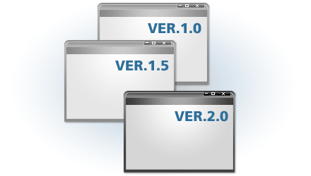
¿Qué es?
Es un sistema que registra los cambios realizados sobre un archivo o conjunto de archivos a lo largo del tiempo, de modo que puedas recuperar versiones específicas más adelante.

Slide 3
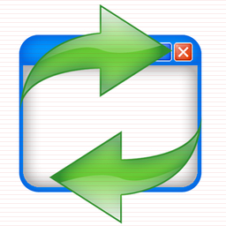
¿Cómo funciona?
Te permite revertir archivos a un estado anterior, revertir el proyecto entero a un estado anterior, comparar cambios a lo largo del tiempo, ver quién modificó por última vez algo que puede estar causando un problema, quién introdujo un error y cuándo, y mucho más.

Slide 4
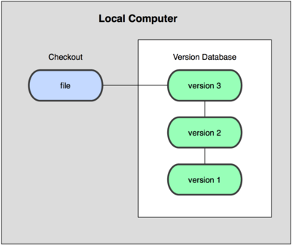
Tipos de sistemas controladores de versiones.
Sistema de control de versiones locales.
los programadores desarrollaron hace tiempo VCSs locales que contenían una simple base de datos en la que se llevaba registro de todos los cambios realizados sobre los archivos

Slide 5

Tipos de sistemas controladores de versiones (cont.)
Sistemas de control de versiones centralizados.
tienen un único servidor que contiene todos los archivos versionados, y varios clientes que descargan los archivos desde ese lugar central. Durante muchos años éste ha sido el estándar para el control de versiones

Slide 6
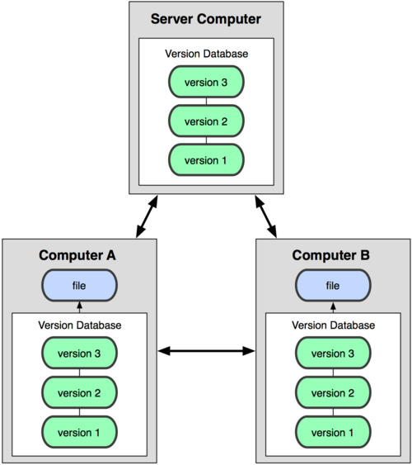
Tipos de sistemas controladores de versiones (cont.)
Sistemas de control de versiones distribuidos.
Los clientes no sólo descargan la última instantánea de los archivos: replican completamente el repositorio. Así, si un servidor muere, y estos sistemas estaban colaborando a través de él, cualquiera de los repositorios de los clientes puede copiarse en el servidor para restaurarlo.

Slide 7
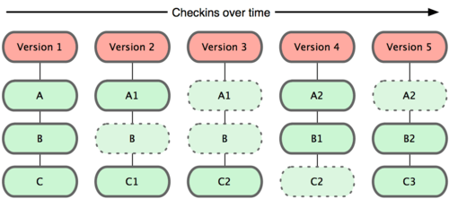

GIT
Git modela los datos como un conjunto de instantáneas de un mini sistema de archivos. Cada vez que confirmas un cambio, o guardas el estado de tu proyecto en Git, él básicamente hace una foto del aspecto de todos tus archivos en ese momento, y guarda una referencia a esa instantánea.

